Slide 2
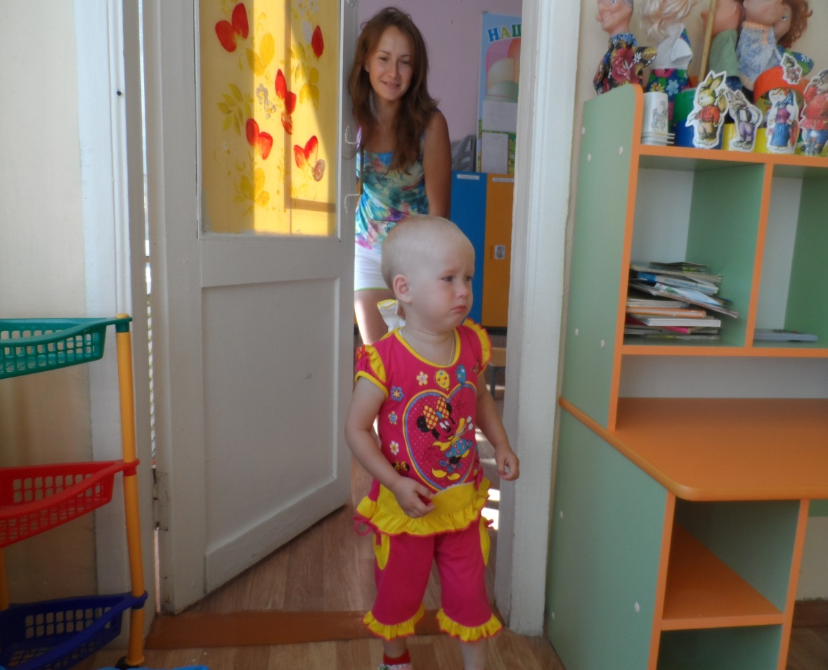
Утром в садик все пришли Играть с друзьями будем мы

Slide 3
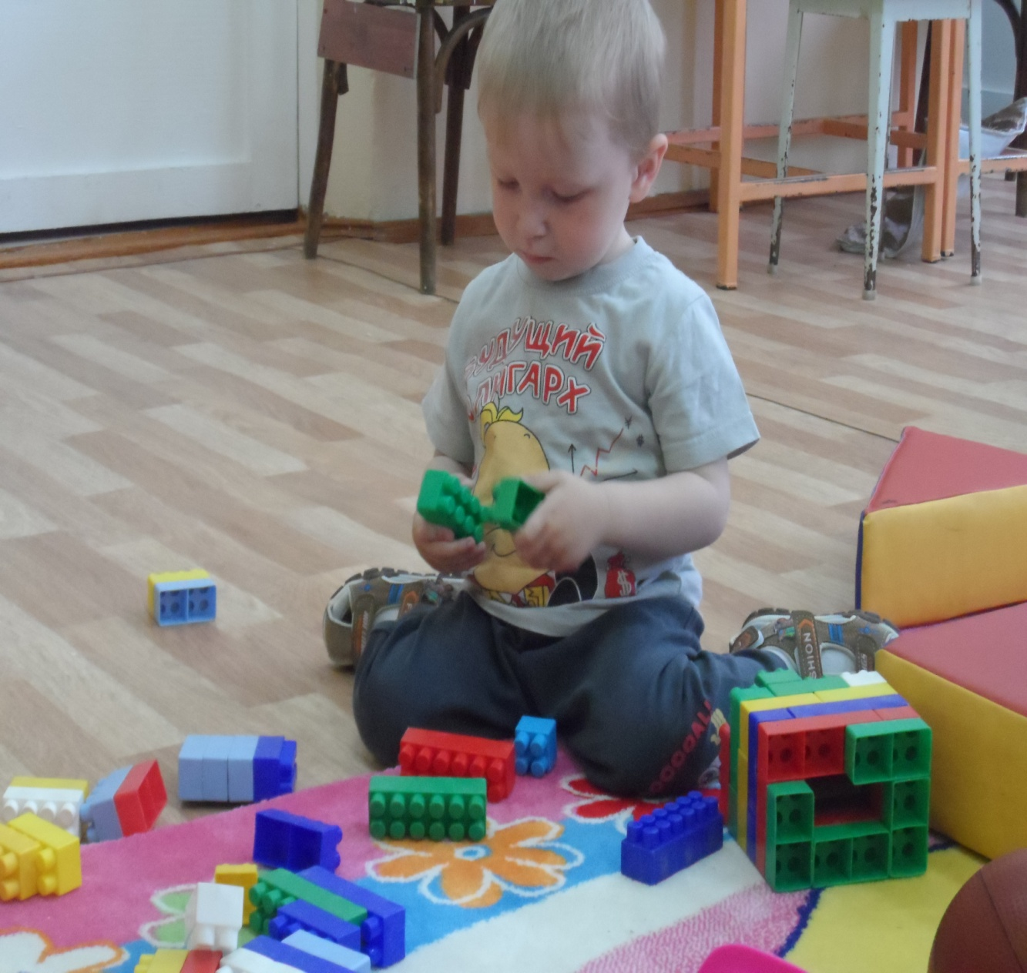

Slide 4
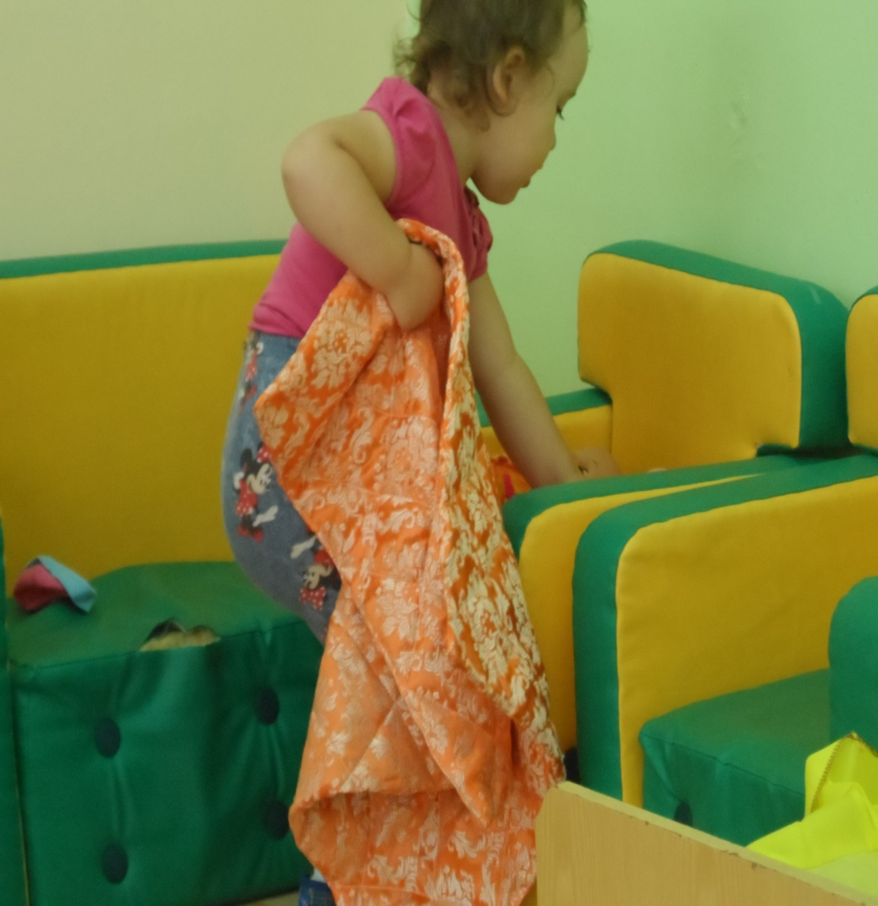

Slide 5
На завтрак второй мы едим витамины. Яблоко ,сегодня, за щекой у Димы

Slide 6
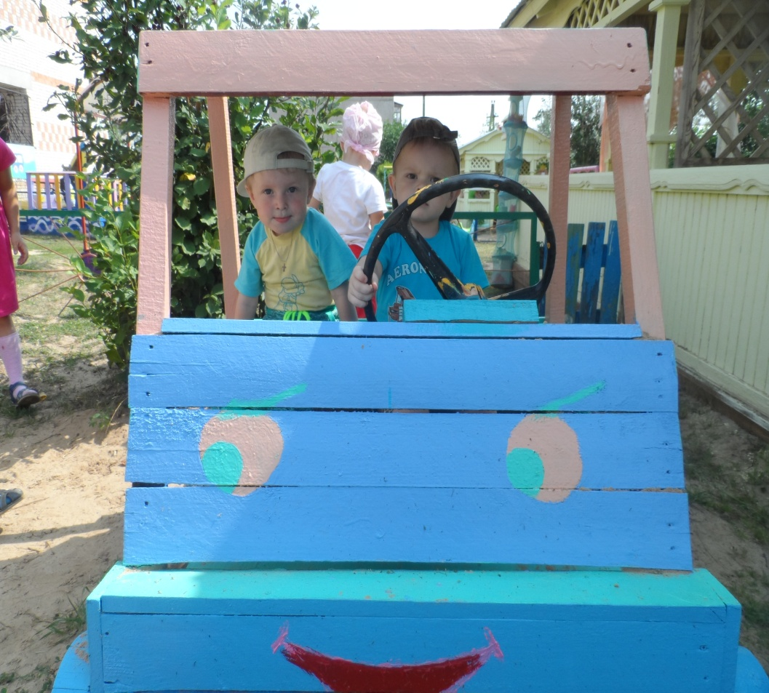
Детки в садике живут здесь играют и поют. Здесь друзей себе находят, на прогулку вместе ходят.

Slide 7
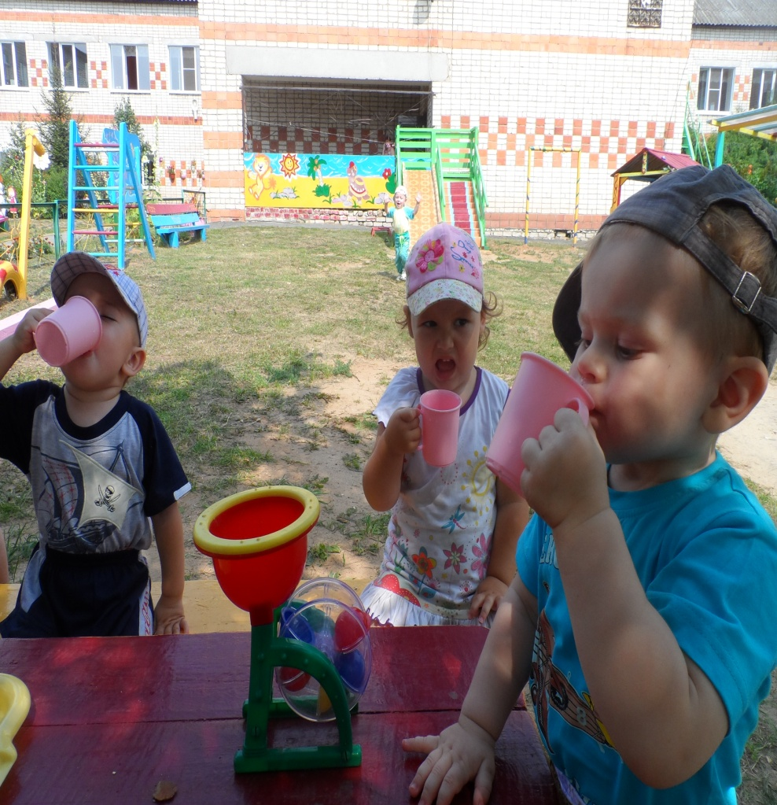
На горке прокатились, Ух, уморились! Водицы попьём и опять гулять пойдём!

Slide 8
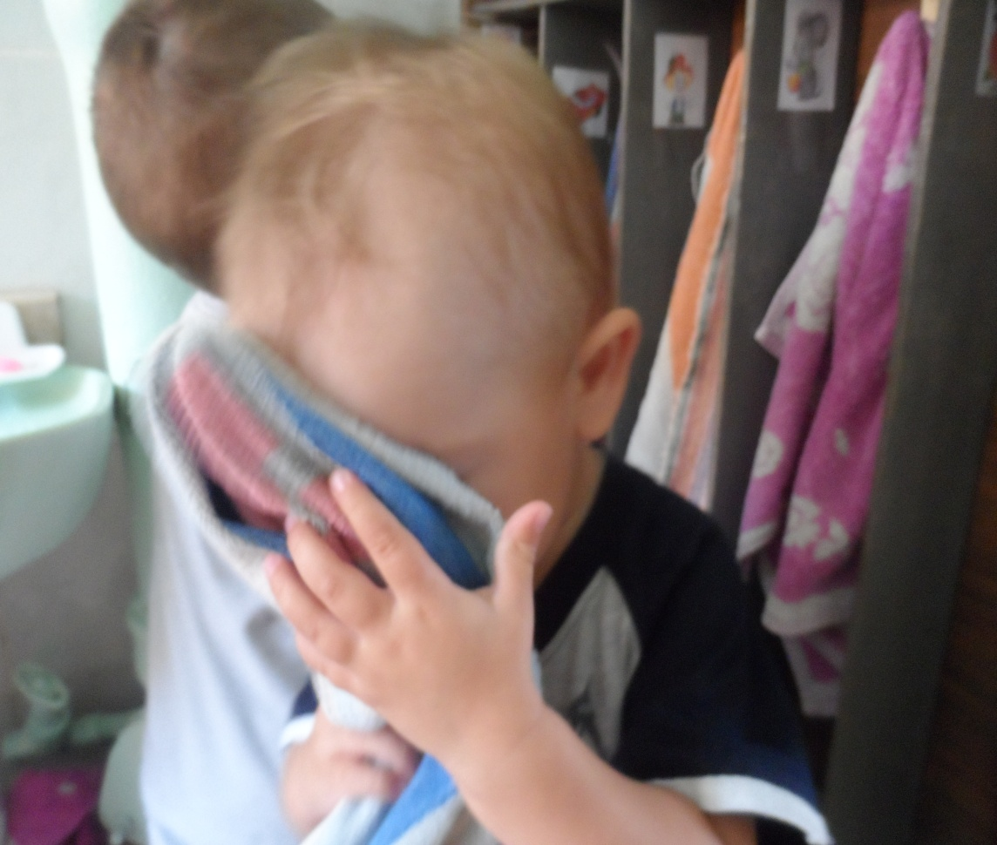
Ай, лады, лады, лады! Не боимся мы воды. Чисто умываемся, сухо вытираемся!

Slide 9
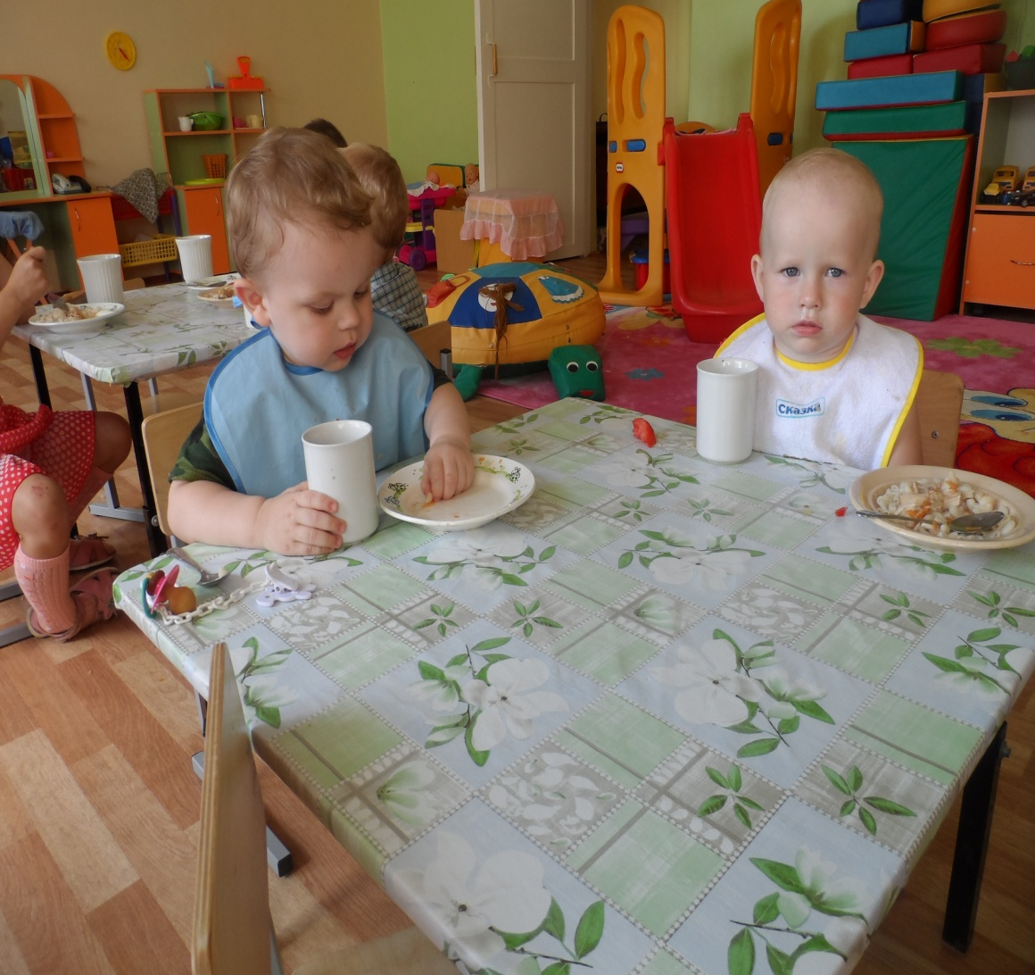
Ротик мой умеет кушать Нос – дышать А ушки слушать Глазоньки – моргать, моргать Рученьки – всё хвать, хватать.

Slide 10
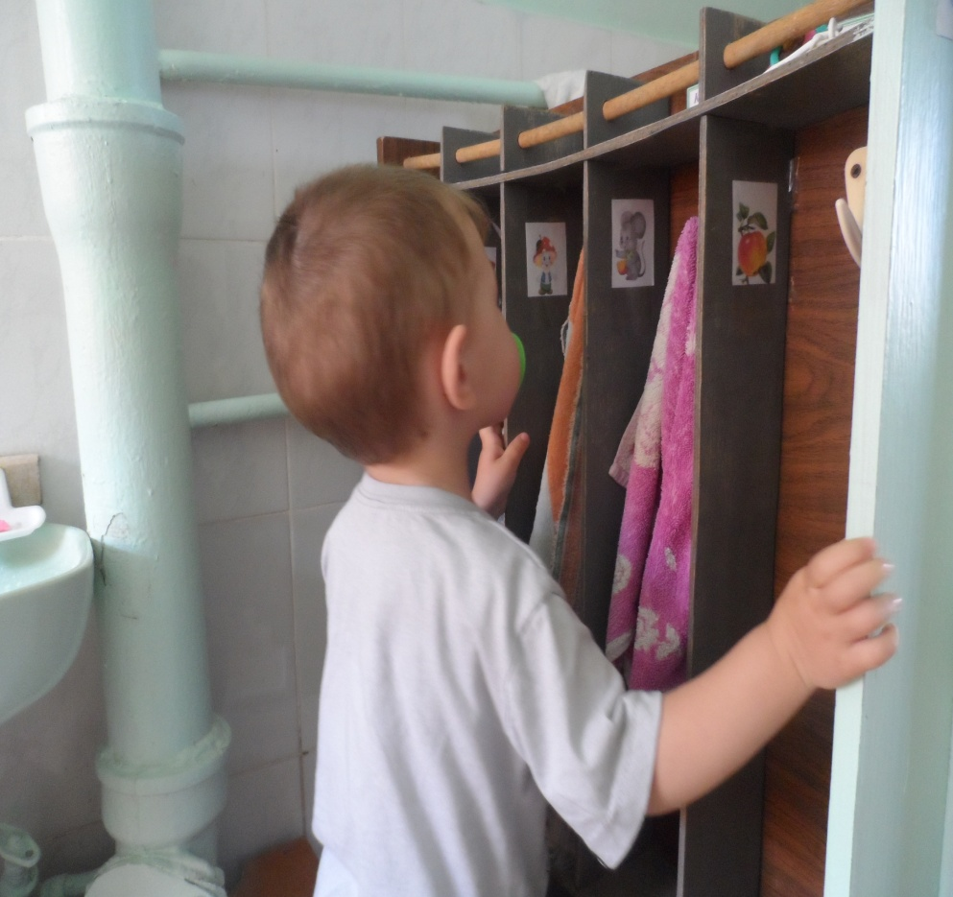
Мы картинки разные сами рисовали Их над полотенцами сами приклеивали.

Slide 11
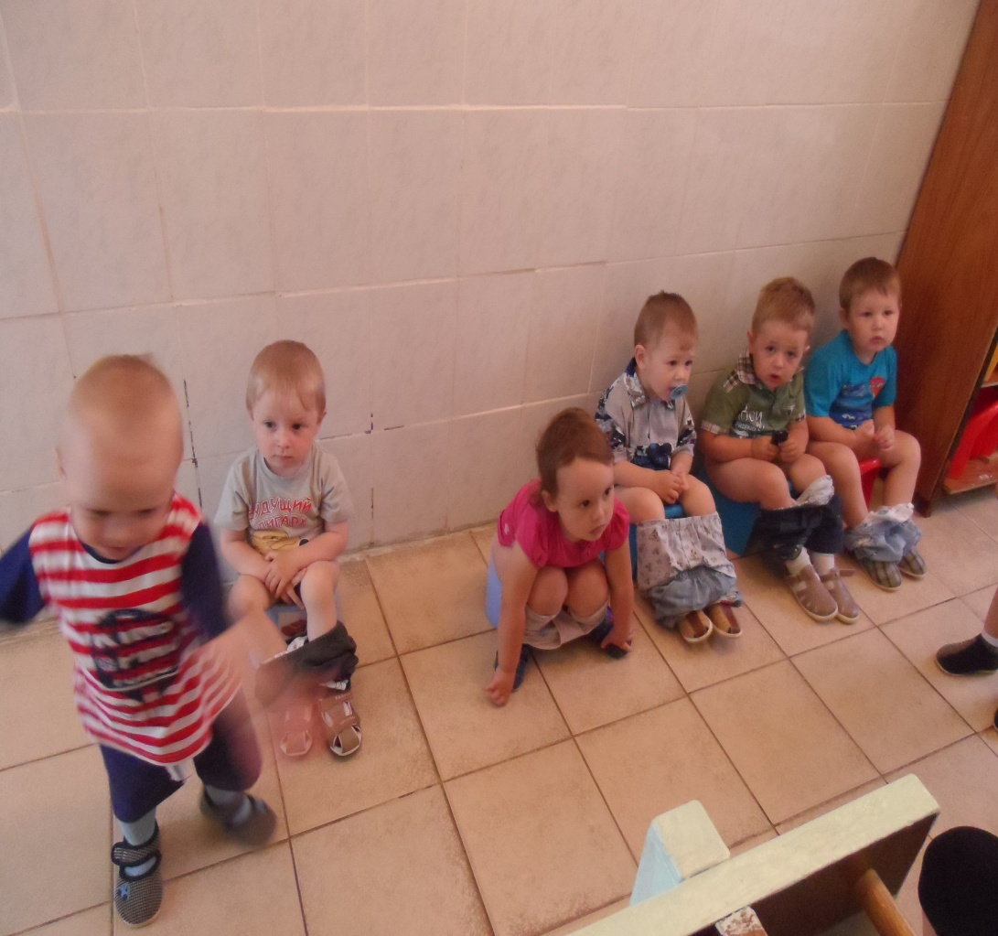
Это что стоит? Горшок! Раз-два-три-четыре-пять - Будем мы штаны снимать! Присядем аккуратно.

Slide 12
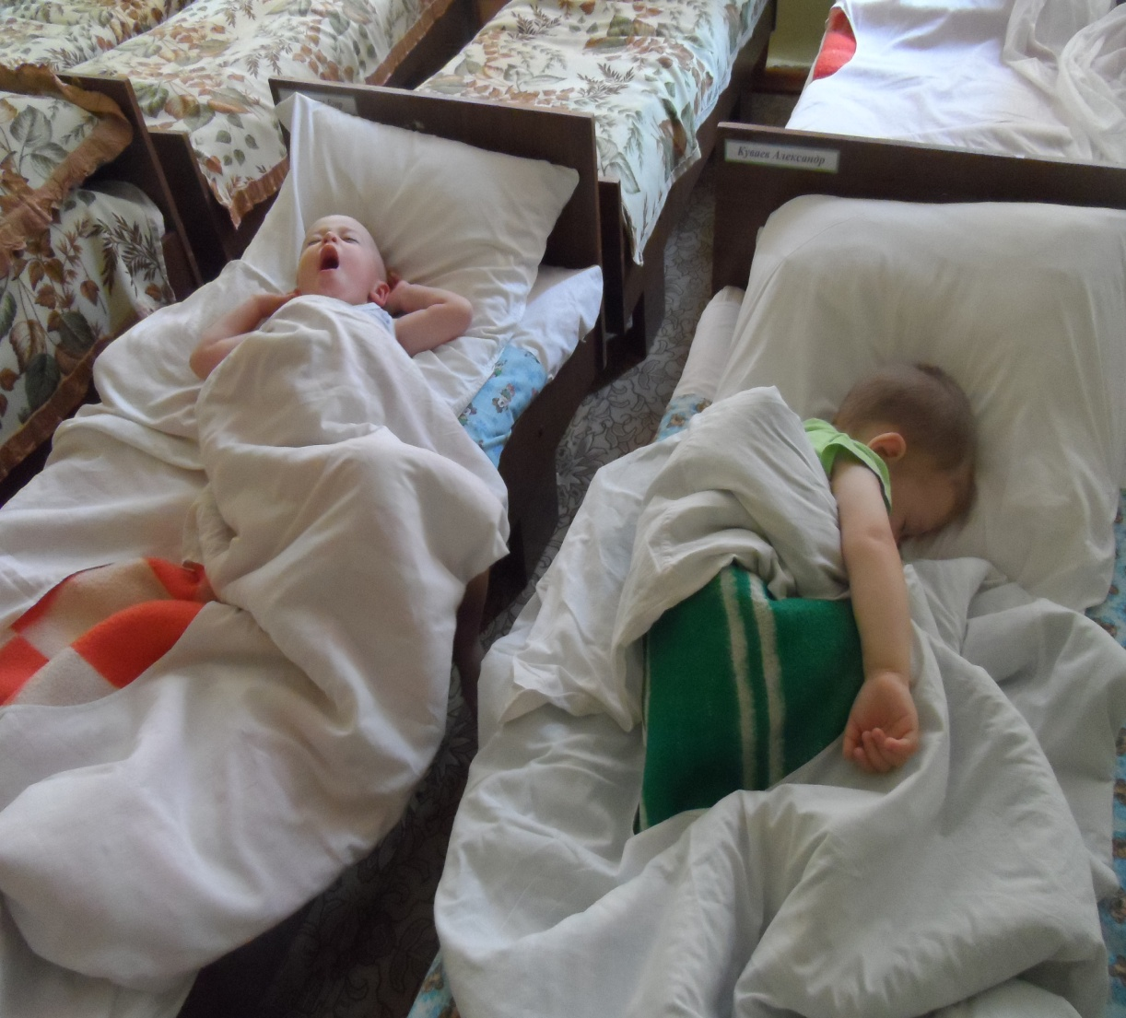
Тишина у пруда не качается вода, не шумят камыши, засыпают малыши

Slide 13
Вот и полдник подошёл, сели дети все за стол… А у нас есть ложки волшебные немножко. Вот тарелки вот – еда не осталось и следа!

Slide 14
Солнце скрылось за домами, покидаем детский сад. Я «рассказываю» маме про себя и про ребят…

Slide 15
Спасибо! Всем хорошего настроения!

